Slide 1
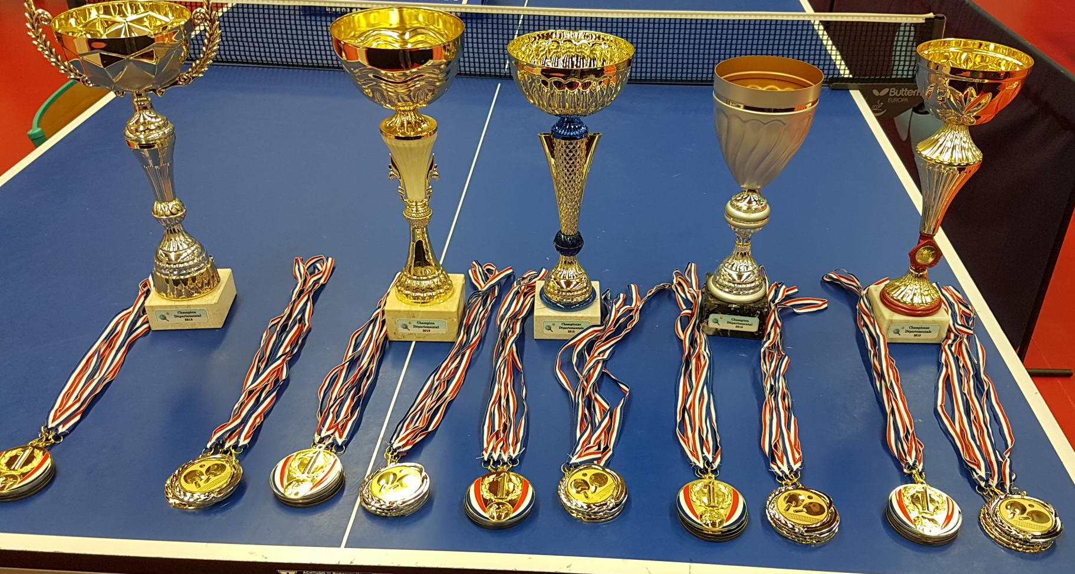
SOIRÉE DES RÉCOMPENSES
Saison 2018-2019

Slide 2
PALMARES PAR CLUB

Slide 3
AS LUYNES
Carton d’honneur Arbitre et Juge Arbitre
Jacky Dezé

Slide 4
PL PAUL BERT
Carton d’honneur Arbitre et Juge Arbitre
Gérard Vial

Slide 5
KAMI
Individuels Corporatifs
Pauline Pouce
Championne Départementale Série 1 Dames

Slide 6
US LA RICHE TT
Carton d’honneur Arbitre et Juge Arbitre
Frédéric Martineau
Finales Fédérales par Classement Départementales Célia Michaud - Championne Départementale tableau F5

Slide 7
AP ST SENOCH
Carton d’honneur Arbitre et Juge Arbitre
Emmanuel Durand
Individuelles Vétérans Départementales Christian Gaimon Champion Départemental V2 Messieurs

Slide 8
USE AVOINE BEAUMONT
Carton d’honneur Arbitre et Juge Arbitre
Corentin Bertrand, Sébastien Levesque Eveno, Jean-Paul Chilon
Finales Fédérales par Classement Départementales Lucas Landry- Champion Départemental tableau H12
Individuelles Départementales Lucas Landry – Champion Départemental Minimes Garçons

Slide 9
AS VERETZ
Coupe Nationale Vétérans Vice-Champion Départemental Tableau A

Slide 10
PPC MARTINOIS
Championnat Séniors
Vice-Champion Départemental D5 Messieurs

Slide 11
TT BENAISIEN
Championnat Séniors
Champion Départemental D5 Messieurs

Slide 12
ASTT CASTELVALERIE
Championnat Séniors
Vice – Champion Départemental D4 Messieurs

Slide 13
ASC BNP Tours
Championnat Corporatif
Vice - Champion Départemental D3

Slide 14
US VERNOU SUR BRENNE
Championnat Séniors
Champion Départemental D3 Messieurs

Slide 15
ASC CHEMINEAU
Championnat Corporatif
Champion Départemental D3

Slide 16
CES TOURS
Championnat Séniors
Vice- Champion Départemental D2 Messieurs

Slide 17
TT BOUCHARDAIS
Championnat Séniors
Champion Départemental D2 Messieurs

Slide 18
ES OESIENNE
Championnat Vétérans
Vice-Champion Départemental D1 Messieurs

Slide 19
TT TRUYES CORMERY
Championnat Séniors
Vice-Champion Pré-Régionale Messieurs

Slide 20
AC AMBOISE
Prix Jean-Marie Gladieux
Steve Demenez 3ème meilleur performeur masculin (+343 pts) Championnat Jeunes
Mérite Sportif Bronze (équipe 1)

Slide 21
ASPTT TOURS
Individuels Corporatifs
Roger Lunant Champion Individuels Corpos V2 Messieurs
Championnat Vétérans
Vice-Champion Départemental D1

Slide 22
TT CHINONAIS
Individuelles Vétérans Départementales
Gilles Brigault – Champion Départemental V4 Messieurs
Championnat Jeunes
Vice-Champion Départemental (équipe 1)

Slide 23
CP VEIGNÉ
Championnat Séniors
Championne Départementale D1 Dames (entente avec La Ville aux Dames) Individuelles Vétérans Départementales Julie Chevalier – Championne Départementale V1 Dames

Slide 24
AS Montlouis sur Loire
Championnat Jeunes
Vice-Champion Départemental (équipe 1)
Carton d’honneur Arbitre et Juge-Arbitre
Philippe Landon

Slide 25
ATT LANGEAIS CINQ MARS
Carton d’honneur Arbitre et Juge Arbitre
Alain Bastié
Championnat Jeunes Mérite sportif Bronze (équipe 1)

Slide 26
TT ST GENOUPH
Coupe Nationale Vétérans
Champion Départemental Tableau C (entente avec St Avertin)
Carton d’honneur Arbitre et Juge Arbitre
Chantal Hardouin, Michel Hardouin

Slide 27
US CHAMBRAY LES TOURS
Championnat Jeunes
Mérite Sportif Argent (équipe 1) Mérite Sportif Bronze (équipe 2)
Carton d’honneur Arbitre et Juge Arbitre
Xavier Jouteux

Slide 28
TT MONTS ARTANNES
Championnat Séniors
Vice-Champion Départemental D3 Messieurs
Championnat Jeunes
Vice-Champion Départemental (équipe 1)

Slide 29
AS BANQUE POPULAIRE VF
Championnat Corporatif
Champion Départemental D1 2ème du Challenge Régional
Individuels Corporatifs Christophe Roullais - Champion Série 1 Messieurs Loan Teinturier Champion Série 2 Vétérans Messieurs Stéphane Teinturier Champion Série 1 et V1 Messieurs Marie-Cécile Bolf Championne Vétérans Dames

Slide 30
ES LA VILLE AUX DAMES
Championnat Séniors
Championne Départementale D1 Dames (entente avec Veigné) Vice-Champion Départemental en D1 Messieurs
Finales Fédérales par Classement Départementales Romain Woliner – Champion Départemental tableau H16

Slide 31
RS ST CYR SUR LOIRE
Championnat Séniors
Champion Départemental D1 Messieurs
Championnat Jeunes
Vice-Champion Départemental (équipe 1) Mérite Sportif Argent (équipe 3) Championnats de France Sport Adapté Eric Zolobodjean - Champion de France simple vétérans Thomas Sallier - 2ème double messieurs et 3ème en double mixte

Slide 32
TT PARCAY MESLAY
Jeux Paralympiques Européens de la Jeunesse Handisport
Morgen Caillaud - Médaille d'argent
Finales Fédérales par Classement Départementales
François Rousseau Champion Départemental tableau H8
Carton d’honneur Arbitre et Juge-Arbitre
Yannick Fraysse

Slide 33
AS Fondettes
Championnat Séniors
Vice - Champion Pré-régionale Messieurs
Champion Départemental D4 Messieurs
Championnat Vétérans
Champion Départemental D1 Coupe Nationale Vétérans Champion Départemental Tableau A Champion Départemental Tableau B Vice Champion Départemental Tableau C Champion Régional Tableau A Médaille de bronze National Tableau A Individuelles Départementales Vétérans Vincent Dubois Champion Départemental V1 Messieurs

Slide 34
CS La Membrolle TT
Individuelles Départementales
Nicole Pillière – Championne Départementale V5 Dames
Annick Bigot – Championne Départementale V4 Dames
Christine Méry – Championne Départementale V3 Dames
Championnats de France Vétérans Nicole PILLIERE - 1° (OR) - Doubles V5 Dames Annick BIGOT - 1° (OR) - Doubles V4 Dames Nicole PILLIERE - 2° (ARGENT) - Simples V5 Dames Nicole PILLIERE - 2° (ARGENT) - Doubles V5 Mixtes

Slide 35
Saint Avertin Sports
Championnat Jeunes
Mérite Sportif bronze (équipe 1)
Coupe Nationale Vétérans
Champion Départemental Tableau C (entente avec St Genouph)
Individuelles Départementales
Violette Clavier – Championne Départementale Doubles Benjamines Carton d’honneur Arbitre et Juge Arbitre
Alain Scolan

Slide 36
Finales Fédérales par Classement Départementales Marie Gandilhon Championne Départementale Tableau F9
Mérite de l’Entraineur Jimmy Gutierrez
Championnats de France Sport Adapté Félix BOUVERET - 1° (OR) - Doubles Mixtes (séniors) Félix BOUVERET - 2° (ARGENT)- Simples Messieurs (séniors) Félix BOUVERET - 2° (ARGENT) - Simples Messieurs (-21 ans)

Slide 37
TT Joué-Lès-Tours
Championnat Séniors
Vice-Championne Départementale 1 Dames Coupe Nationale Vétérans Vice-Champion Départemental Tableau B
Championnat Jeunes
Champion Départemental (équipe 1)
Mérite Sportif Argent (équipe 2)
Challenge Interclubs Jeunes
Champion Départemental Minimes
Vice- Champion Départemental Cadets Vice- Champion Départemental Benjamins
2ème du Challenge Général Départemental
2ème du Challenge Général Régional

Slide 38
Individuelles Départementales
Mathys GIRARDOT Champion départemental Seniors Messieurs
Sacha De Castro Champion Départemental Cadets
Sandrine Fouquet Championne Départementale V2 Dames
Aliénor Rakotobe Championne Départementale Séniors Dames et double Juniors Filles
Elyne Bérard Championne Départementale en Simple et Double Minimes Filles et double Cadettes
Eden Josset Championne Départementale en Simple et Double Cadettes et double minime filles
Lou-Anne Bocquet Championne Départemental en Simple et double Poussines
Loïs Adam Champion Départemental en double minimes garçons et cadets
Gatien Pinel Champion Départemental en double minimes garçons et cadets
Evan Leriche Champion Départemental en double benjamins
Mathis Deslandes Champion Départemental en double benjamins
Louna Rochard Championne Départementale en doubles poussines
Célya Michel Championne Départementale en double Juniors filles
Finales Fédérales par classement départementales
Loïs Adam – Champion Départemental tableau H10
Elsa Cognault – Championne Départementale F7

Slide 39
Finales Fédérales par classement nationales
Sacha De Castro – Médaille de bronze tableau H12
Championnat de France par équipes
Vice-Championne de France en Nationale 3
Championnat de France Handisport
Esteban HERRAULT - 2° (ARGENT) - Simples Messieurs (classe 6)
Esteban HERRAULT - 3° (BRONZE) - Simples Messieurs (classe IMC) Championnats de France
Eden Josset - 3° (BRONZE) - Doubles Minimes Filles Nolwenn Fort Présente sur la liste Haut Niveau du Ministère - filière féminine de l'INSEP - Participations à des Open Internationaux

Slide 40
Prix Jean-Marie Gladieux
Loïs ADAM - 1er chez les messieurs (+377 pts)
Elyne Bérard – 1ère chez les dames (+323 pts)
Aliénor Rakotobe - 2ème chez les dames(+233 pts)
Gatien Pinel - 2ème chez les messieurs (+376 pts)
Lucie Martin - 3ème chez les dames (+223 pts)
Championnat de France UGSEL
St Gatien / TT Joué Vice - Champions de France Benjamins Open (Loïs Adam, Mel Girardet, Samuel Cognault, Théo Soyez, Gatien Pinel)
Carton d’honneur Arbitre et Juge Arbitre
Sandrine Fouquet
Vivien Lançon
Jean-Marc Michel

Slide 41
4S Tours TT
Championnat Jeunes
Mérite Sportif Argent (équipe 1)
Mérite Sportif Argent (équipe 2)
Mérite Sportif Bronze (équipe 3)
Mérite Sportif Bronze (équipe 4)
Mérite Sportif Bronze (équipe 5)
Challenge Interclubs Jeunes Champion Départemental Juniors (équipe 1)
Vice-Champion Départemental Juniors (équipe 2)
Vice-Champion Départemental Minimes (équipe 1)
Champion Départemental Benjamins (équipe 1)
1er du Challenge Départemental Général
1er du Challenge Régional Général

Slide 42
Carton d'Honneur Arbitre et Juge-Arbitre
Mokhtar BOUTI - Jean-Luc DELARUE
Marie-Cécile PILOT - Nadine REFFET
Individuelles Départementales
Arthur Huillet Champion Départemental en double poussin
Léo Navet Champion Départemental en double Juniors et double séniors messieurs
Héloïse Latour Championne Départementale en simple Juniors filles
Roger Martin Champion Départemental en simple V5 Messieurs
Claude Scotto Di Perta Champion Départemental en simple V3 Messieurs
Soline Couché Championne Départementale en simple et doubles benjamines
Titouan Morel-Gonzales Champion Départemental en simple, double poussins et simple benjamin
Alexandre Gorce Champion Départemental en simple, double juniors garçons et double séniors messieurs

Slide 43
Championnats de France des Régions
Héloïse Latour - médaillée de bronze en équipe cadettes
Finales Fédérales par Classement Départementales
Mathilde Gaschard Championne Départementale F12
Championnats de France
Soline Couché - 3° (BRONZE) - Doubles Benjamines
Roger MARTIN - 3° (BRONZE) - Doubles V5 Messieurs

Slide 44
Championnat d'Europe Jeunes à Ostrava (République Tchèque)
Lilian BARDET - Médaille de bronze en Doubles Juniors Garçons
Lilian BARDET - 1/4 de Finaliste en double mixtes et en par équipe Juniors Garçons
Lilian BARDET - 1/8 de Finaliste en Simples Juniors Garçons
Championnats du Monde Juniors en Australie
Lilian Bardet médaillé de bronze par équipe juniors
OPEN Hongrie, Bahrein, Pologne, France..
Lilian BARDET - 3 médailles d’or et 4 médailles d'argent

Slide 45
Sélection INDRE ET LOIRE
MINI COM’S
Equipe Filles : Soline Couché, Chléa Ménard et Violette Clavier
Equipe Garçons : Gabriel Ployet, Archibald Walch-Solin et Titouan Morel Gonzales
- Médaille d’or en équipe Garçons - Titouan Morel Gonzales Vainqueur en Poussins et 2ème en Benjamin 1 - Violette Clavier vainqueur en Poussinne - Gabriel Ployet vainqueur en Benjamin 1 - Archibald Walch Solin 3ème en Benjamin 1

Slide 46
Sélection INDRE ET LOIRE
EURO MINI CHAMP’S
Filles : Elsa Cognault
Garçons : Adrien Duret – Mattéo Morel Gonzales – Samuel Cognault – Titouan Morel Gonzales – Gabriel Ployet
Capitaines : Julien Aldrin, Nicolas Cognault et Maxime Chilon

Slide 47
Sélection LIGUE CENTRE VAL DE LOIRE
MINI – INTER LIGUES
Equipe Benjamine 2 – médaille d’or :
Soline Couché
Equipe Poussin -- médaille d’argent :
Virgile Vissian-Bouffechoux Equipe Benjamin 2 – médaille de bronze : Evan Leriche
Capitaines : Antoine Eraud, Jimmy Gutierrez, Aurore Allégret

Slide 48
Sélection LIGUE CENTRE VAL DE LOIRE
Equipe Benjamine 1 – médaille de de bronze :
Violette Clavier Equipe Benjamin 1 – médaille de bronze : Titouan Morel-Gonzales et Archibald Walch-Solin Individuels : Titouan Morel-Gonzales vainqueur en Benjamin 1 Soline Couché 2ème en Benjamine 2
Capitaines : Antoine Eraud, Jimmy Gutierrez

Slide 49
Bonne SAISON 2019-2020

